Slide 1
EBS 대외 요구자료 대응 에이전트
①
②
③
④
⑤
⑥
⑦
언제, 누구에게, 어떤 근거로 답했는지 기억하고 — 다음 답변의 수치와 문서를 검증합니다
Notes:
가상 데이터 기반 프로토타입입니다. 시연 순서는 ①→⑦이며 약 12분입니다.

Slide 2
같은 숫자를 다시 묻고, 그때마다 다른 숫자가 나간다
1
반복 요구
2
수치 불일치
같은 지표(6/30 기준 등원율)를 시기·요구 주체만 바꿔 다시 요구. 과거 제출값을 찾는 데 시간이 들고, 담당자가 바뀌면 이력이 끊김
원자료가 사후 보정되어 같은 기준일 수치가 제출 시점마다 달라짐. 의원실과 교육부에 낸 수치가 서로 달라 '왜 다른가' 추가 요구
3
문안 위험
4
근거 소실
회신 문안을 매번 새로 작성. 항목 누락·기준일 오기·과장 표현 위험
지표 정의·집계기간·추출시점·원자료 버전이 파일 밖에 남지 않아 사후 소명이 어려움
Notes:
현장 담당자가 겪는 네 가지 상황입니다. 핵심은 '기억'과 '검증'이 사람 머릿속에만 있다는 점입니다.

Slide 3
외부에서도 같은 문제가 보고됩니다
출처 원문 확인 필요
반복 요구·초과근무
수치 오류·정의 차이
AI 활용 보안 원칙
공무원 설문(884명): 이미 제출한 자료와 유사한 자료를 7회 이상 요구받은 비율 35%(국가직·소방직), 3회 이상 59%(광역시·도). 국감 준비 초과근무 45~56%.
대상은 공무원이며 공영방송 수치는 아닙니다.
국감 제출 자료의 엑셀 셀 오류로 잘못된 통계가 제출된 사례. 데이터는 맞지만 모수 정의가 달라 결과가 잘못 읽힌 사례.
→ 수치와 함께 '정의·집계기간·원자료 버전'을 남겨야 하는 이유
국정원 생성형 AI 보안 가이드라인(2023): 비공개·개인정보 입력 금지, 생성물 재검증. 행안부는 업무망 내부에 AI 행정지원 서비스 구축(2024).
→ 입력 범위 제한 + 코드·사람 재검증으로 설계
출처 목록: docs/조사_배경자료_2026-10-04.md (검색 요약 기반, 발표 전 원문 확인)
Notes:
외부 수치는 검색 요약에서 가져온 것이라 발표 전에 원문 확인이 필요합니다. 확인 전에는 '출처 확인 필요' 태그를 유지합니다.

Slide 4
AI는 읽고 쓰고 지적한다. 숫자는 코드가, 판단은 사람이
역할 경계를 코드로 강제한 담당자 보조 도구

Slide 5
세 주체의 역할 경계
AI (Claude API)
코드 (pandas·규칙)
사람 (담당자·팀장)
요구서에서 항목·지표·기준일·기간 추출 — 지표명은 사전 값만(스키마 열거형으로 강제)
확정 수치·입력된 사유만으로 공문체 초안 작성
초안의 누락·불일치·단정 표현 지적(수정은 하지 않음)
새 집계값 vs 과거 제출값 대조, 차이 센터와 '단서'(근거 필드 변경)
요구 항목 충족 검사, 개인정보 패턴 검사
HWPX 템플릿 치환·표 행 복제, 제출 묶음 생성
추출 결과 확인·수정
차이 사유 입력(AI가 추정하지 않음)
초안 수정, 팀장 승인 → 확정
하지 않는 것: 수치 계산·추정, 사유 추정, 원자료 접근
API 키가 없어도 같은 흐름이 규칙 기반으로 동작
승인 없이는 아무것도 확정되지 않음
Notes:
가장 중요한 슬라이드입니다. '지어내지 못하게' 하는 장치가 프롬프트가 아니라 스키마·코드·승인 절차에 있다는 점을 강조합니다.

Slide 6
7개 화면, 한 번의 흐름
1
과거 자료 등록
2
새 요구서 분석
3
수치 대조·점검표
4
회신 초안·HWPX
요구서+제출본 → 항목·지표·기준일 구조화, 산출 근거·출처 저장
같은 기준일·지표의 과거 제출 이력, 유사 요구서, 데이터 출처 제안
차이 센터·단서 → 사유 입력 → 정합성 점검표 → 개인정보 검사
공문체 초안 → 충족 검사 → Claude 추가 점검 → HWPX·제출 묶음
주황 번호(③·④)가 '검증'의 핵심 단계입니다. 설정 화면에서 API 연결·모델·비용을 확인합니다.
5
검토·승인
6
이력 조회
7
현황·통계
팀장 승인·반려·의견 기록
요구→항목→제출값→사유→초안→승인 한 줄, 키워드 검색
D-day·기한 임박, 관리대장 엑셀, 반복 요구 지표

Slide 7
시연 — 9월 국감 요구서가 7월 수치를 다시 묻는다
샘플: 센터 12곳 등원율(6/30 기준), 7월 제출본 vs 9월 재산출본

Slide 8
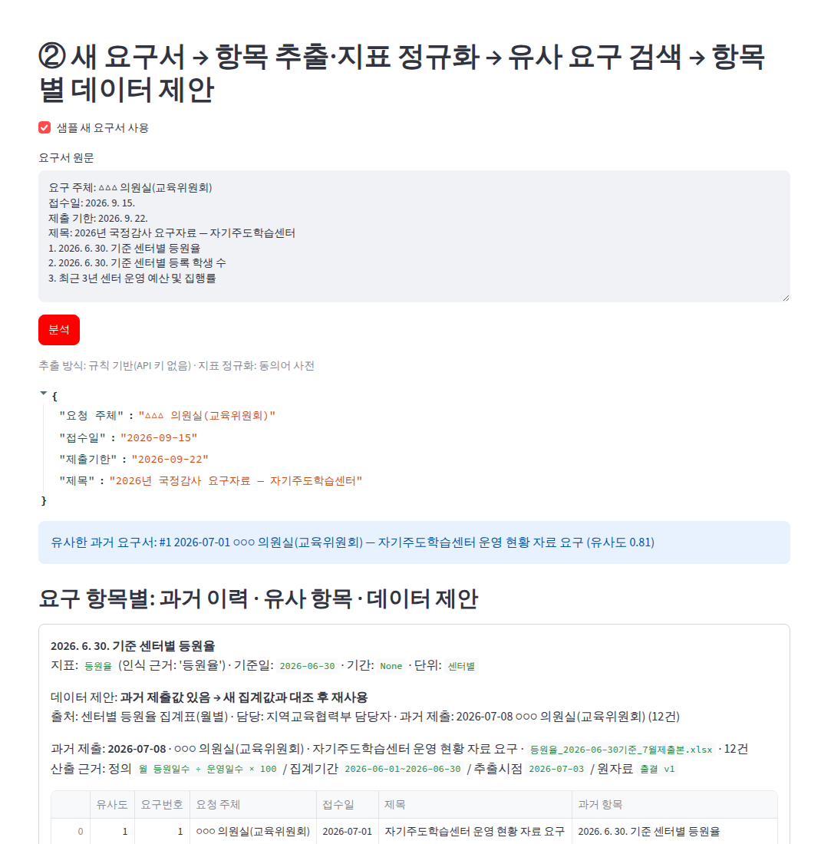
② 새 요구서 분석 — '7월에 의원실에 이 값으로 답했다'가 붙는다
접수일·기한·제목·항목을 구조화하고 유사한 과거 요구서(#1, 유사도 0.81)를 찾음
'6/30 기준 등원율' 항목에 2026-07-08 제출 12건과 산출 근거(정의·집계기간·추출시점·원자료 v1)가 붙음
'등록 학생 수'는 같은 기준일 이력 없음 → 신규 산출·근거 기록 필요로 제안
'최근 3년 운영 예산·집행률'은 지표 2개로 분리, 기준일 없음 → 확인 필요
항목별 데이터 제안 판단(코드)
상황 | 제안
같은 지표·기준일 제출 이력 있음 | 새 집계값과 대조 후 재사용
같은 기준일 이력 없음 | 신규 산출, 산출 근거 기록 필요
기준일 없음 | 요구서에서 기준일 확인 필요
지표 미인식(사전에 없음) | 항목 문구 확인 또는 지표 사전 추가
화면 캡처(규칙 경로, 2026-10-04)
Notes:
담당자가 바뀌어도 과거 답변이 항목 단위로 따라옵니다.

Slide 9
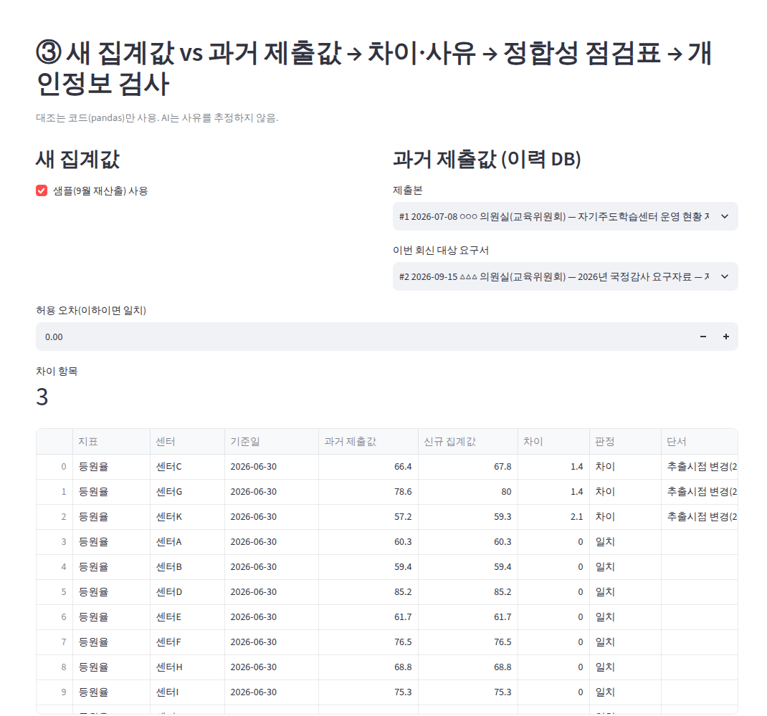
③ 수치 대조 — 12개 센터 중 3곳이 다르고, 단서가 보인다
새 집계값(9월 재산출) vs 과거 제출값(7월 제출본)을 코드로 대조
센터C·G·K 차이, 단서: 추출시점·원자료 버전 변경(v1 → v2 사후 보정)
차이 사유는 담당자가 입력. AI는 추정하지 않음
정합성 점검표에 과거·신규 출처(파일명·행 번호) 기록, 개인정보 패턴 검사 후 확정
차이 3건(값은 가상)
센터 | 과거 | 신규 | 차이 | 단서
센터C | 66.4 | 67.8 | +1.4 | 추출시점·원자료 버전 변경
센터G | 78.6 | 80.0 | +1.4 | 추출시점·원자료 버전 변경
센터K | 57.2 | 59.3 | +2.1 | 추출시점·원자료 버전 변경
화면 캡처(규칙 경로, 2026-10-04)
Notes:
대조에는 AI를 쓰지 않습니다. 단서는 제출값과 함께 저장한 근거 필드의 차이에서 나옵니다.

Slide 10
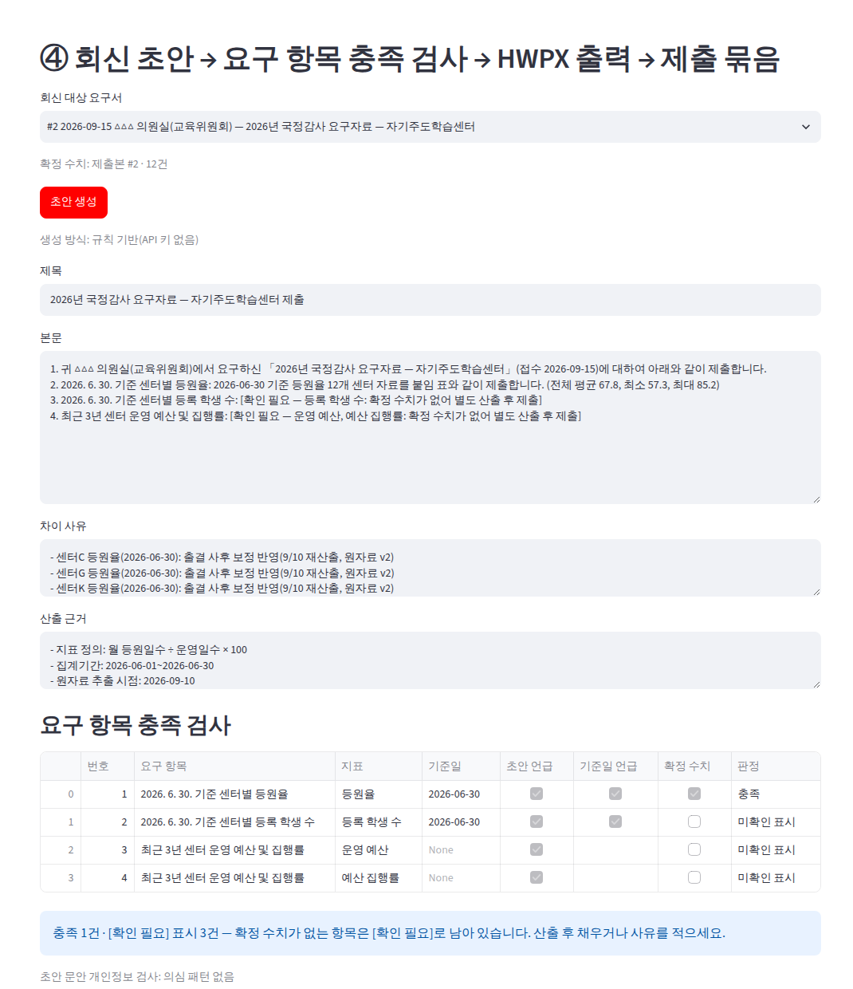
④ 회신 초안 — 확정 수치·입력 사유만 쓰고, 빠진 건 [확인 필요]
요구 항목 순서대로 번호 문단, 차이 사유·산출 근거 자동 구성
충족 검사: 등원율 충족 1건, 확정 수치가 없는 3건은 '[확인 필요] 표시'로 분리 집계
Claude 추가 점검(키 있을 때): 누락·기준일 불일치·표에 없는 숫자·단정 표현 지적
초안 개인정보 검사 → HWPX(표 12행 자동 확장) → 제출 묶음 ZIP → 팀장 검토 요청
요구 항목 충족 검사(코드)
요구 항목 | 지표 | 확정 수치 | 판정
6/30 기준 센터별 등원율 | 등원율 | 있음 | 충족
6/30 기준 센터별 등록 학생 수 | 등록 학생 수 | 없음 | 미확인 표시
최근 3년 운영 예산 및 집행률 | 운영 예산 | 없음 | 미확인 표시
최근 3년 운영 예산 및 집행률 | 예산 집행률 | 없음 | 미확인 표시
화면 캡처(규칙 경로, 2026-10-04)
Notes:
초안의 숫자는 확정 수치 표에서만 인용됩니다. 데이터가 없는 항목은 지어내지 않고 [확인 필요]로 남깁니다.

Slide 11
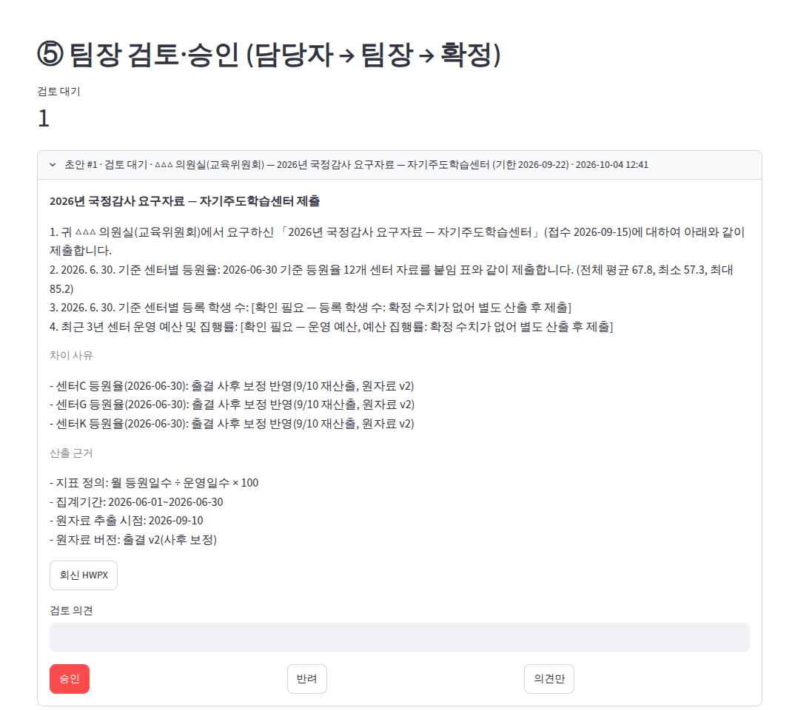
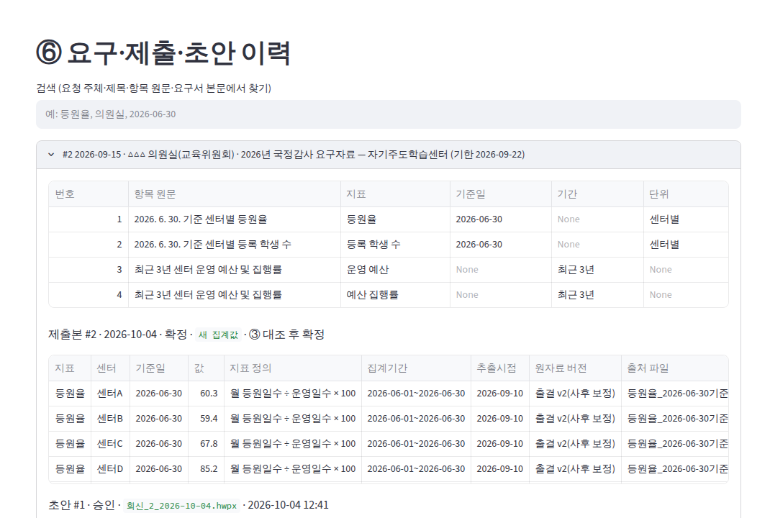
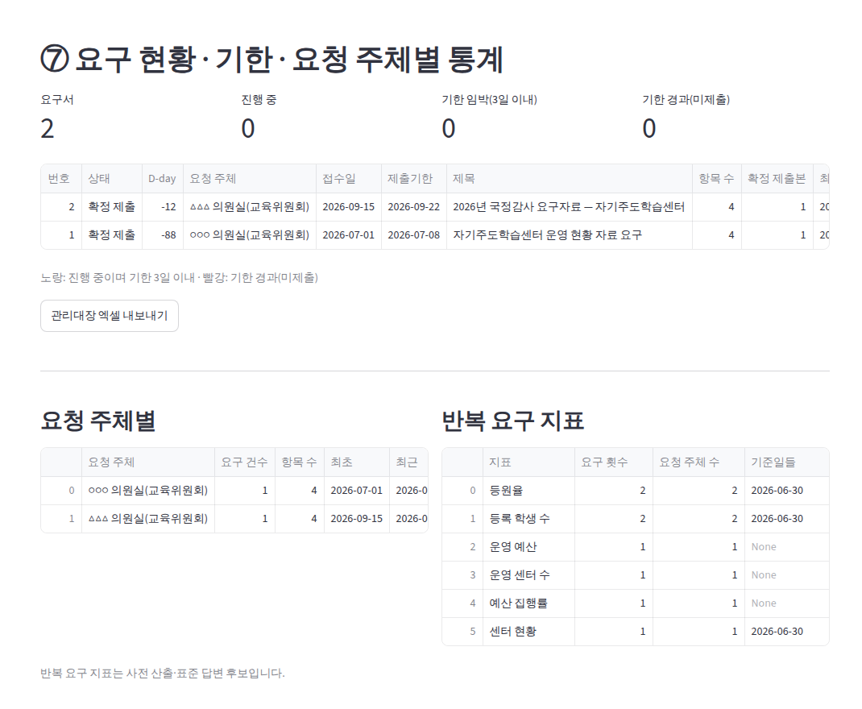
⑤ 승인 → ⑥ 이력 → ⑦ 현황: 한 줄로 이어지는 기록
⑥ 요구→항목→제출본→초안→승인
⑦ D-day·기한 임박·반복 요구 지표
⑤ 팀장 검토·승인(의견 기록)
반복 요구 지표(등원율 2회·요청 주체 2곳)는 사전 산출·표준 답변 후보가 됩니다. 관리대장은 엑셀로 내보냅니다.

Slide 12
구조 — PC 한 대에서 끝나고, API는 선택
담당자 PC (Windows) — run.bat 한 번
Claude API (선택)
llm.py 공통 호출
· 모델 자동 대체(404 → 다음 후보)
· 구조화 출력(JSON 스키마) + 미지원 시 텍스트 파싱
· 429·5xx 자동 재시도, 타임아웃
· 호출별 모델·지연·토큰·추정 비용 기록
화면 (Streamlit)
추출·정규화
검색·제안
7개 화면 + 설정
브라우저 로컬 실행
extract · normalize(지표 사전)
docread(txt·HWPX·PDF·DOCX)
search(문자 n-gram, 외부 API 없음)
suggest(데이터 카탈로그)
대조·점검 (코드)
초안·출력
이력 DB (SQLite 1파일)
밖으로 나가는 것
compare(pandas) · pii
차이·단서·점검표·출처
draft(초안·충족 검사)
hwpx_out(치환·행 복제)
requests · items · submissions
submission_values(출처) · diff_reasons · drafts · reviews
요구서 문안 · 센터 단위 확정 집계값 · 담당자 입력 사유 · 산출 근거 메타
(개인 단위 원자료는 전달하지 않음)
점검 도구
키가 없으면
run_checks.py: ruff → pytest 38건 → 추출 품질 점검(규칙/Claude) → 6단계 화면 흐름 · make_submission_zip.py · capture_screens.py
규칙 기반으로 전 기능 동작(추출은 정형 서식 한정)
Notes:
서버가 없습니다. SQLite 파일 하나가 이력 전부라서 백업이 곧 운영입니다. API는 설정 화면에서 세션 한정으로 켜고 끕니다.

Slide 13
검증 결과 — 실측치
25 / 25
3.8초
38
8 / 8
요구서 추출 필수 쌍 재현
Claude 경로 · 9사례 · 초과·오탐 0
(2026-09-28, claude-sonnet-4-6)
요구서 1건 추출 평균 지연
(9건, 입력 10,872 · 출력 2,711 토큰)
pytest 단위 테스트 통과
(추출·대조·개인정보·HWPX·초안·LLM·DB)
화면 6단계 흐름 구동
AppTest + 실제 브라우저, 오류 0
항목 | 결과 | 비고
추출 품질(규칙 경로) | 9사례 25/25, 초과·오탐 0 | 규칙을 사례에 맞춰 조정했으므로 참고치
추출 품질(Claude 경로) | 1차 24/25 → 연도 보완 규칙 후 2차 25/25 | 실전형 5건 포함(국감 표 형식·감사 공문체·메일체·설명형·사전 밖 지표)
초안 원칙 준수 | 평균·증감 계산 없음, 12개 센터 값 표와 일치, 없는 항목 [확인 필요] | 2026-09-28 육안 확인, 초안·추가 점검 각 약 8초
HWPX 출력 | 12행 표 확장, XML 정형성, 자리표시자 잔존 0 | 한글에서 타이핑해 run이 쪼개진 자리표시자도 치환(10-04 보강)
입력 견고성 | cp949 CSV, '2026. 6. 30.', '67.8%', '1,234', 빈 행, 다중 시트 | 오류는 행 번호·허용 컬럼명과 함께 표시
Notes:
규칙 경로 100%는 사례에 맞춘 결과라 자랑거리가 아닙니다. Claude 경로가 실제 점검 대상이고, 1차에서 놓친 연도 없는 날짜를 프롬프트 규칙으로 보완했습니다.

Slide 14
보안과 비용
보안 설계
비용 (추정)
API 키는 환경변수 또는 설정 화면 세션 한정 입력 — 파일에 저장하지 않음
이력 DB는 PC 로컬 SQLite. 외부로는 요구서 문안·센터 단위 확정값·입력 사유·근거 메타만 전송
개인 단위 원자료(출결 명단)는 올리지 않음. ③ 집계값·④ 초안에서 개인정보 패턴 검사(주민번호·전화·이메일·학생 식별어)
국정원 생성형 AI 보안 가이드라인의 '비공개·개인정보 입력 금지, 생성물 재검증' 원칙과 정렬
API가 막힌 망에서도 규칙 경로로 전 기능 동작
≈ $0.008
≈ $0.21
요구서 1건 추출
(입력 1.2k · 출력 0.3k 토큰)
시연 1회(호출 약 20회,
입력 3만 · 출력 8천 토큰)
단가: claude-sonnet-4-6 입력 $3 · 출력 $15 / 100만 토큰(공개 가격표 2026-09-25 기준)
설정 화면 연결 테스트에서 모델별 단가와 세션 누적 추정 비용을 바로 확인
실제 청구액·월 호출량은 [확인 필요] — 콘솔 Usage 기준으로 확정
Notes:
비용은 공개 단가표로 추정한 값입니다. 실제 청구는 콘솔에서 확인해야 하며, 월 호출량이 정해지면 다시 계산합니다.

Slide 15
한계와 다음 단계
한계
다음 단계
규칙 경로는 정형 서식에 의존
실제 운영은 Claude 경로. 실제 요구서를 점검 사례에 추가해 재채점
유사 검색은 문자 n-gram(임베딩 아님)
이력이 쌓이면 사내 임베딩 또는 API 임베딩 검토
HWP(구형식) 미지원, 자리표시자는 한글에서 삽입
부서 회신 서식 HWPX 1종 템플릿화(2주 내)
충족 검사(코드)는 지표명 언급 수준
Claude 추가 점검과 병행, 판정 규칙 보강
샘플 데이터·지표 사전 7개
실데이터 컬럼 맞춤, 지표 사전·데이터 카탈로그 확장
단일 PC·SQLite
부서 공유가 필요하면 공유 폴더 DB 또는 소형 서버 검토

Slide 16
답변을 기억하는 부서, 숫자를 검증하는 절차
요청 사항: 실데이터 1개 지표(등원율) 시범 적용 · 부서 회신 서식 HWPX 1종 · 사내망 API 허용 여부 확인
확인 필요 항목 운영 모델명 고정 · API 단가·월 호출량 · 사내 PC API 허용 여부 · 라이브러리 라이선스 · EBS 자체 요구자료 건수 · 외부 조사 수치 원문
Notes:
마지막으로 요청 사항 세 가지를 명확히 말합니다. 실데이터 1개 지표부터 시작하면 2주 안에 실사용 검증이 가능합니다.

